Slide 1
Mei 1955 mei 1991
36 dienstjaren in beeld: 3x een jaar opleiding Apeldoorn; Brigades: Soestdijk zomer 1956 tot zomer 1957 aansluitend naar Amsterdam haven. In 1960 naar de wachtmeesteropleiding . Plaatsing brigade Amsterdam Afd. Apd 8-5-1961 per 17-11-1962 gevolgd door de Afd. Justitie en per 1-8-1968 Amsterdam bijstand. Uitzending naar Schöppingen Dld. 1974 Opperwachtmeesteropleiding terug naar Amsterdam naar de afdeling Alg. Pol. Dienst, gevestigd in De Nederlandschebank. Gevolgd door een uitzendingen naar de Libanon in 1982, eind 1982–eind 1983 Schiphol 1983, volgt 2e termijn Libanon en 1984 terug bij de brigade Schiphol. Vanaf 1986 aldaar brigadecommandant. Mei 1991 functioneel leeftijdontslag. Van de plaatsingen Libanon en Schiphol zijn afzonderlijke power point presentaties samengesteld

Slide 2
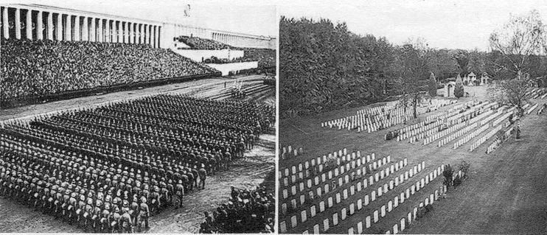
Beeldrijm/collage, 2013
Bron: Collectie Jeroen Henneman in Het Parool 14-10-2017

Slide 3
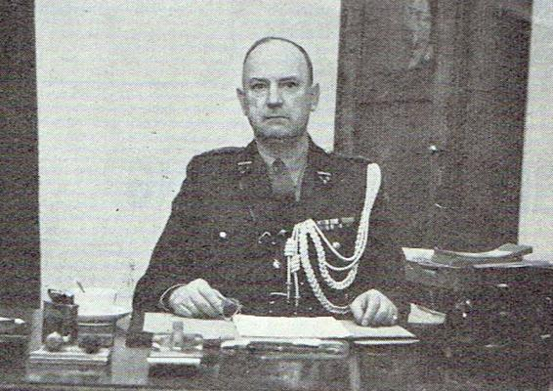
In 1955 was Cdt Depot, Willem III kazerne in Apeldoorn kolonel Nammensma werd opgevolgd door kolonel v.d. Pol, de man van de kiwi neuzen en petriepjes.

Slide 4
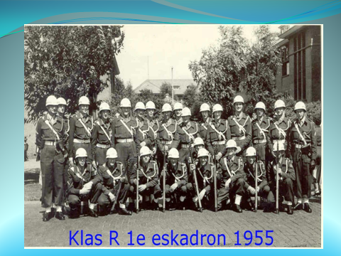
St.L-R: W. Schrijver, Bexs,Vermazeren, Schoon, Koppers, Driessen, Seegers,Verdonk, Boersma, Dijkman,Velting, v d Meulen, Eleveld, Bergsma, Otten, Koning, knielend: Breuker, Harderwijk, v d Kerkhof, Nicolaes, v Diermen, v Ast, v d Wagt, van Venrooij, Carsouw.

Slide 5
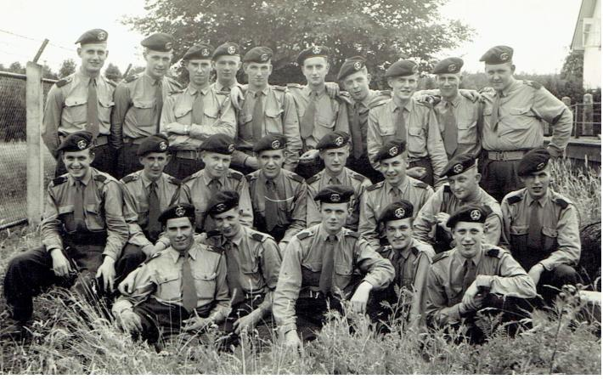
Onze klas R ging in zijn geheel naar de autorijschool
Std: Li=Re. Eleveld, Vermazeren, Verdonk, vDiermen, Schoon, Becx, Segers, Boersma, Harderwijk, Koppers. Rij2: Nicolaes, Carsouw, Venrooi, vAst, Driessen, vdKerkhof, Otten, Bergsma, teVelde, Velting, vdWagt, Dijkman en vdMeulen

Slide 6
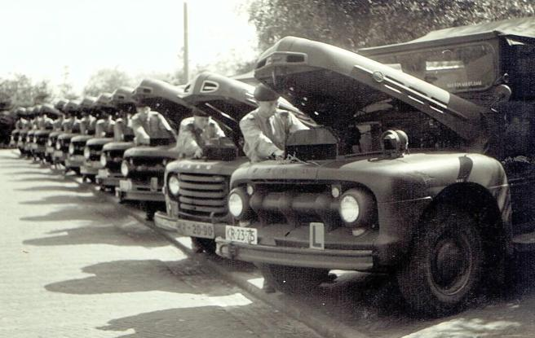
Een lesdag onderhoud op de autorijschool

Slide 7
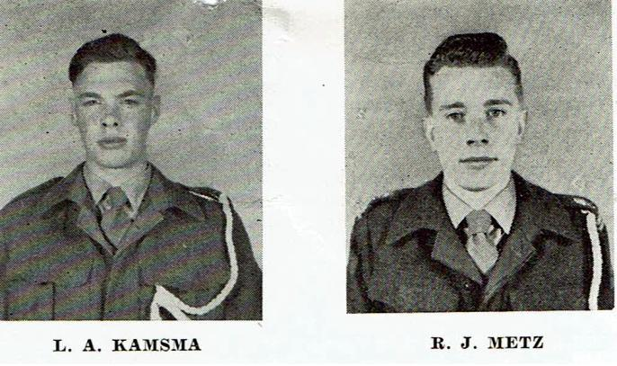
Koninginnemiddag, Wij waren vrij. Zij reden naar Den Haag. Metz bezocht zijn moeder en Kamsma zijn verloofde . Op de terugweg bij een verkeersongeval om het leven gekomen.

Slide 8
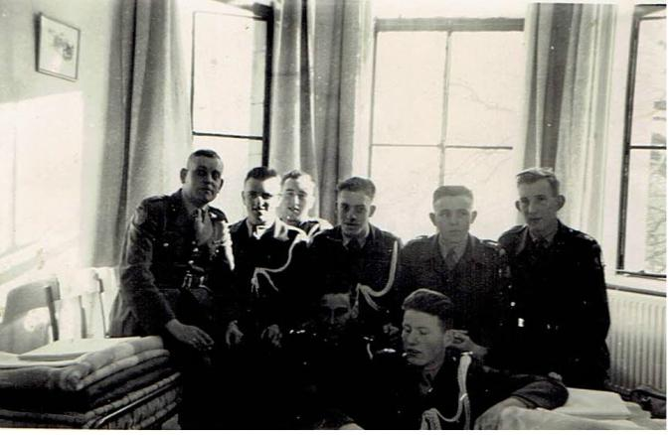
Met de legerpredikant ds Jens naar een conferentie te Beukbergen

Slide 9
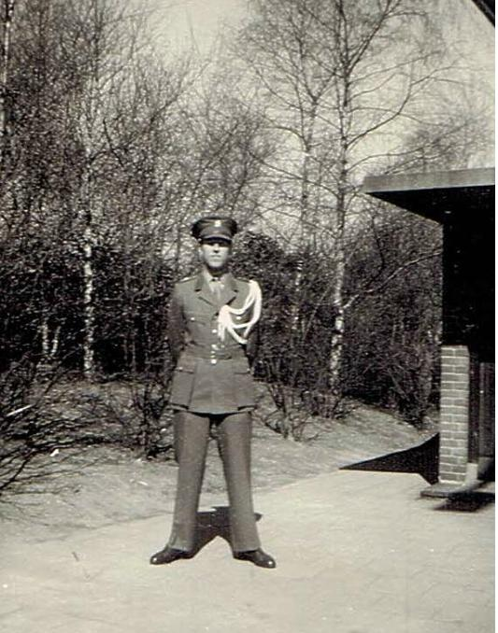
Op 16/5/1955 traden wij in dienst, na een ½ jr. mar, 3e klasse en weer een ½ jaar, einde opleiding mar . 2e klas. Eerst 6 mnd militaire training en rijbewijs daarna ½ jaar wetgeving.
Met enige trots in servicederss en met nestel.

Slide 10
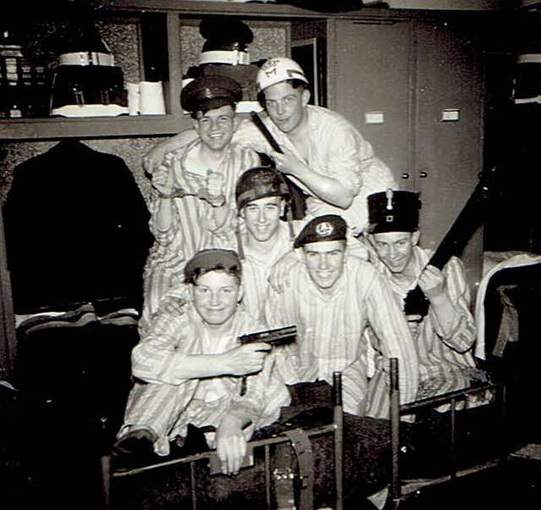
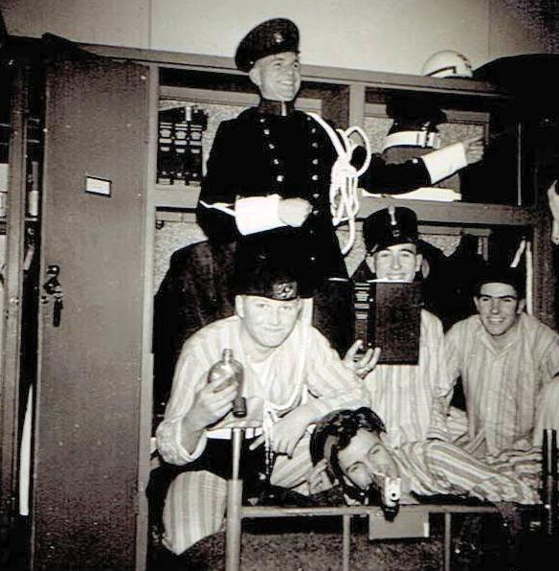
L-R: Venrooi Philippi,Verdonk,Segers te Velde en Velting
Foto rechts zelfde mensen in andere opstelling

Slide 11
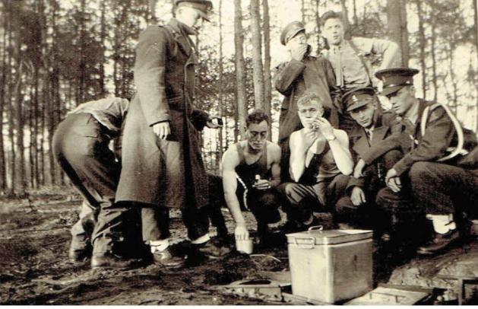
Paar dagen bivak deze en volgende foto

Slide 12
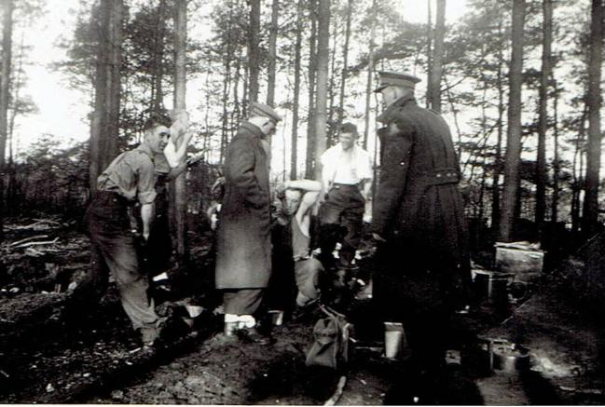

Slide 13
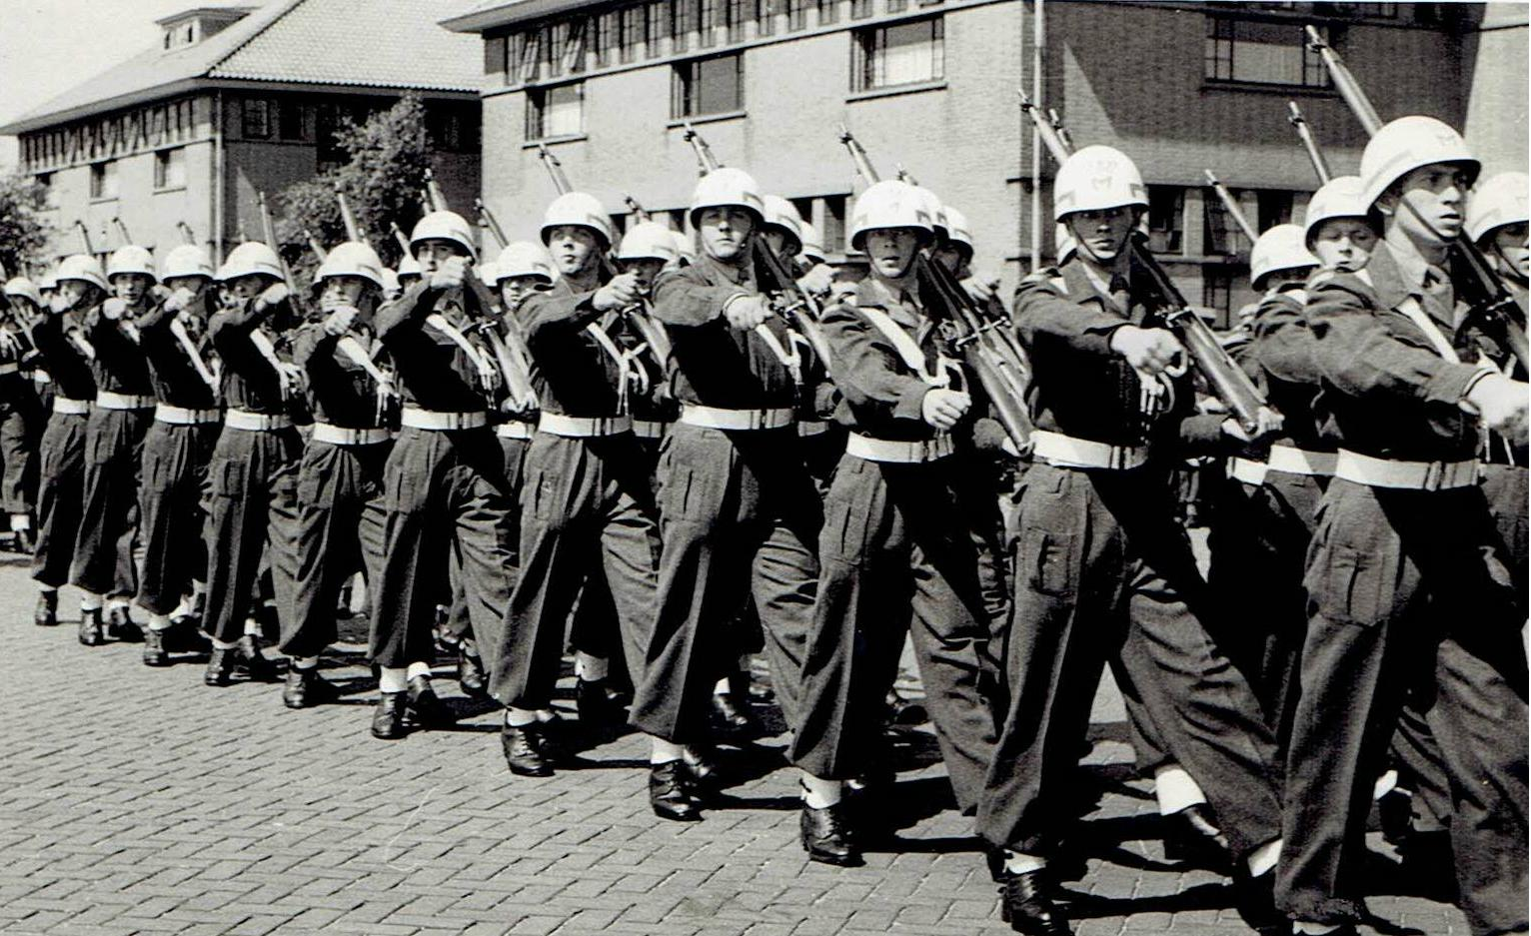
Op ouderdag toonden we ons in een parade

Slide 14
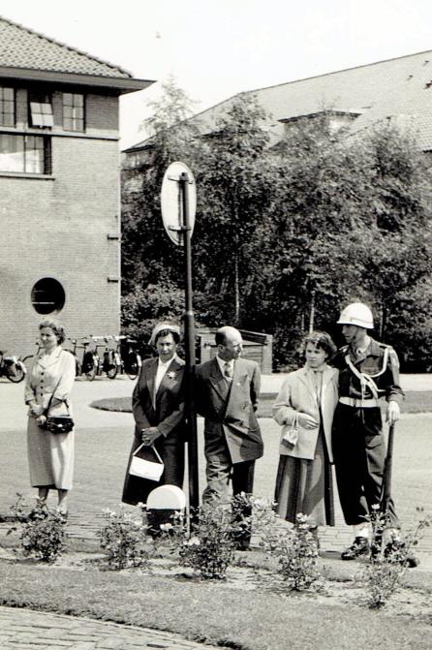
Op ouderdag waren mijn ouders en Willy aanwezig

Slide 15
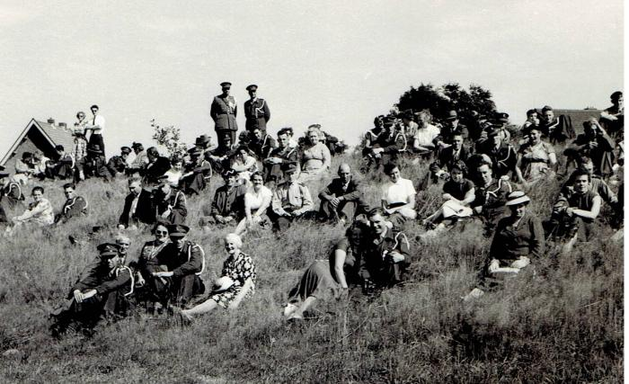
Links van de ster mijn ouders en rechts Willy en ik

Slide 16
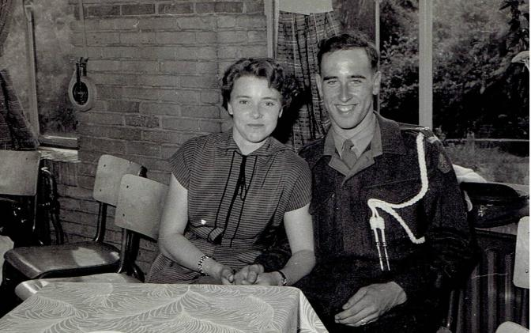

Slide 17
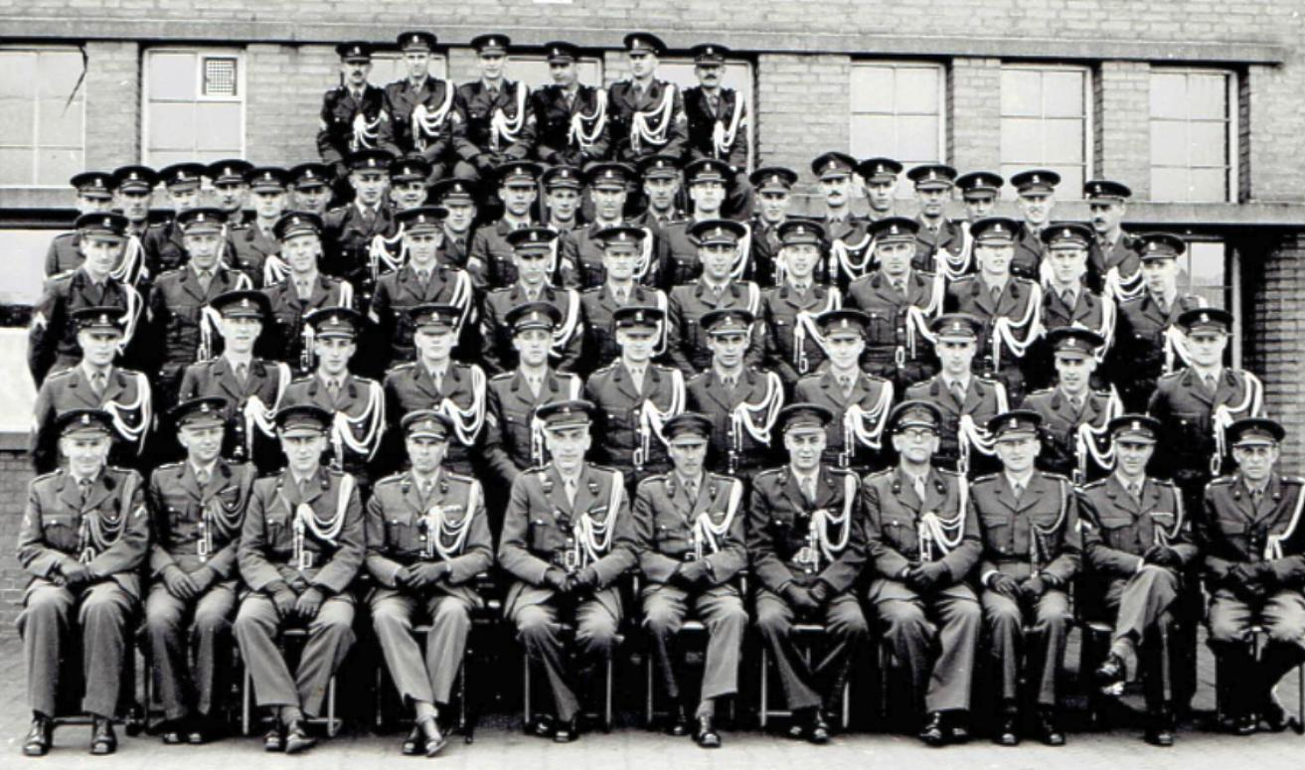
Mijn plaats
In 1960 waren wij weer terug in Apeldoorn nu voor de wachtmeesteropleiding. 28 mei van dat jaar was Annemarie geboren en 13 juni begon deze cursus. Dat was dus niet zo aangenaam. Het was een jaar lang weekend huwelijk.

Slide 18
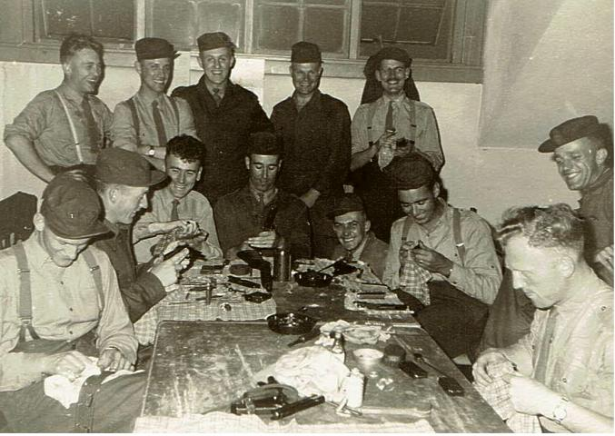
Kennelijk een wapeninspectie op handen.
Van L-R: vd Velden, Tervooren, Vels, Stander, Tervoort, Renkema, Verdonk, v Veene, Rosier, Steur, Wieringa, de Reep en Winters.

Slide 19
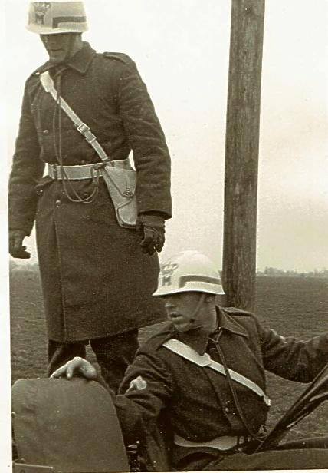
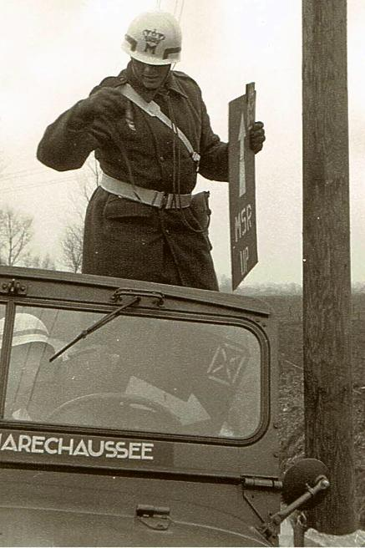
MP dienst te velde met wegaanduiding was ook een vak.

Slide 20
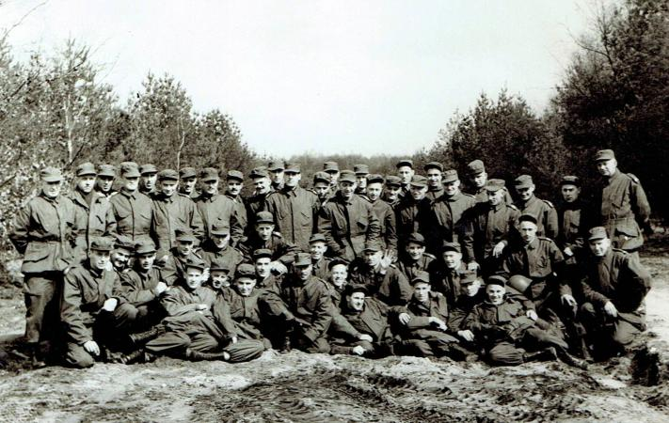
Opperwachtmeester opleiding ging ook gepaard met een week naar de Harskamp

Slide 21
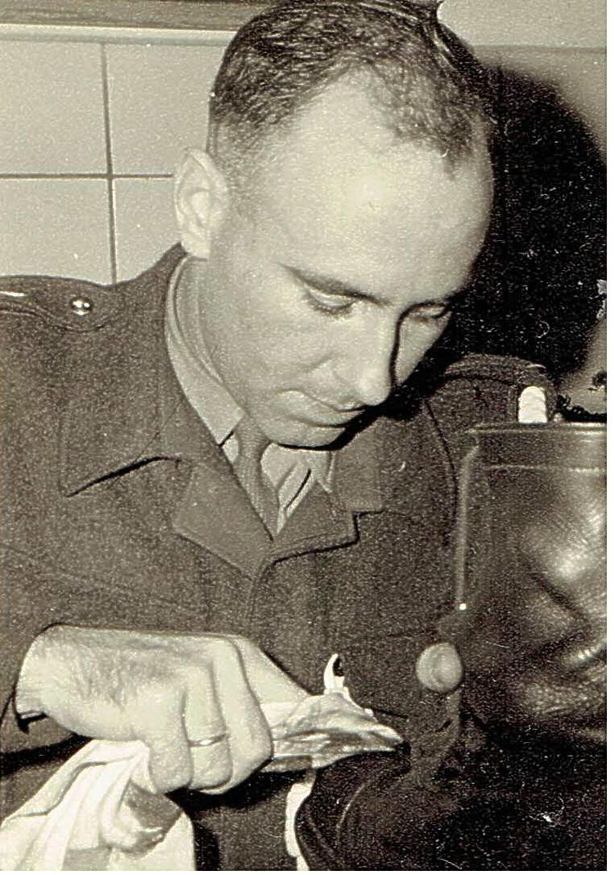
Het poetsen van de schoenen met de nadruk op de schoenneuzen was een vak apart

Slide 22
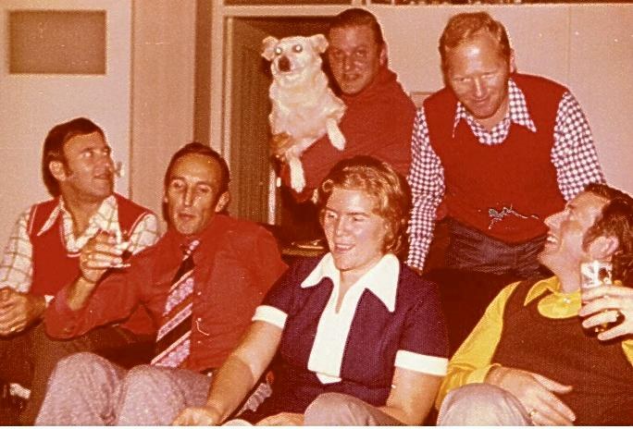
Tijdens de Ow Cursus op bezoek van v.d. Velden en zijn vrouw die in Apeldoorn woonden. `v d Velden met hond’

Slide 23
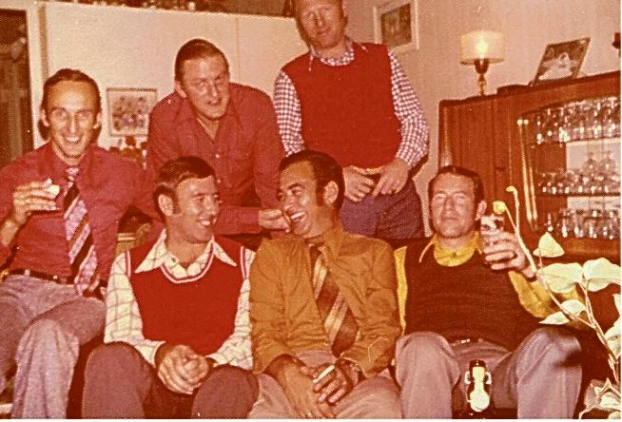

Slide 24
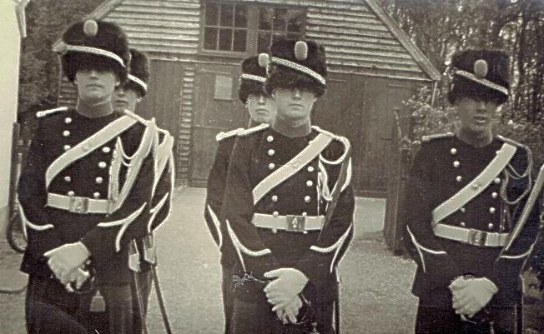

Slide 25
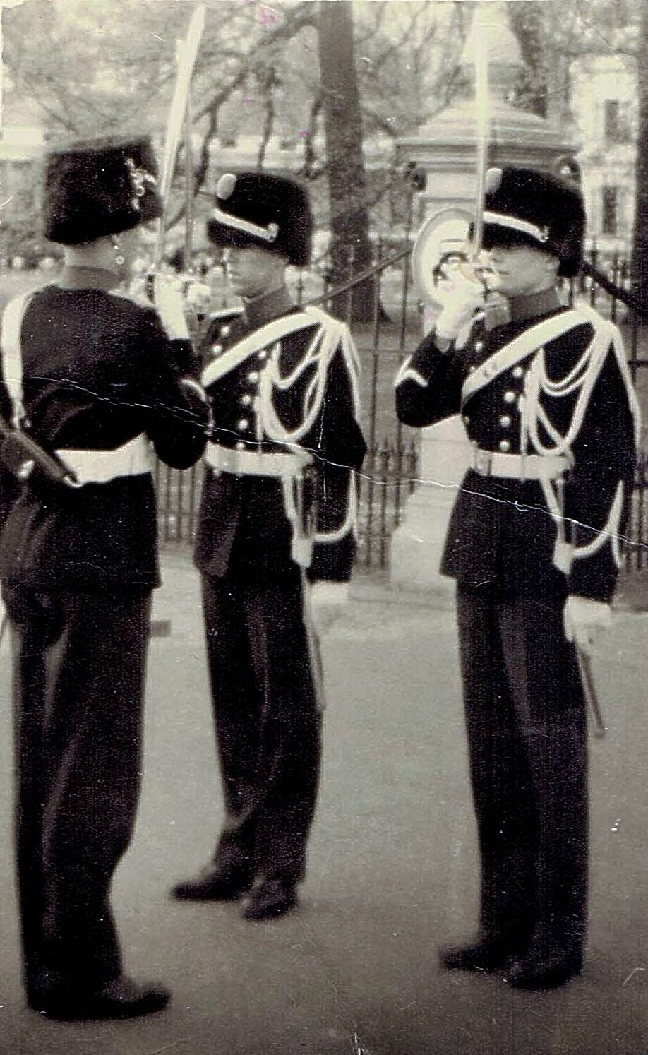
Wachtcommandant was wmrI van der Ent. Hij bracht ons op post. Hier wordt ik afgelost door Sake Boersma

Slide 26
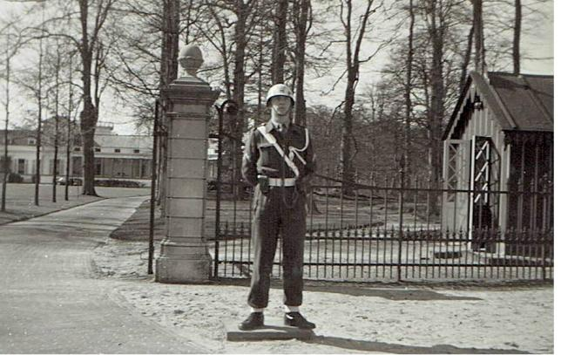
Hans Segers post Baarn

Slide 27
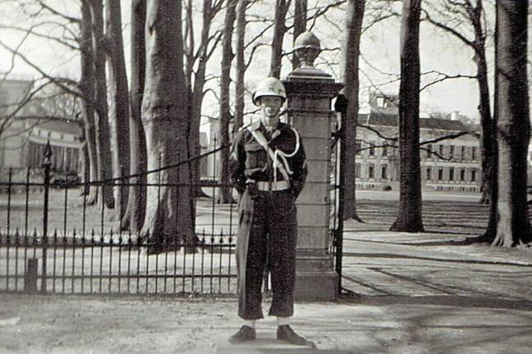
Maarten van der wacht post Soest. Overleden 1-12-2004

Slide 28
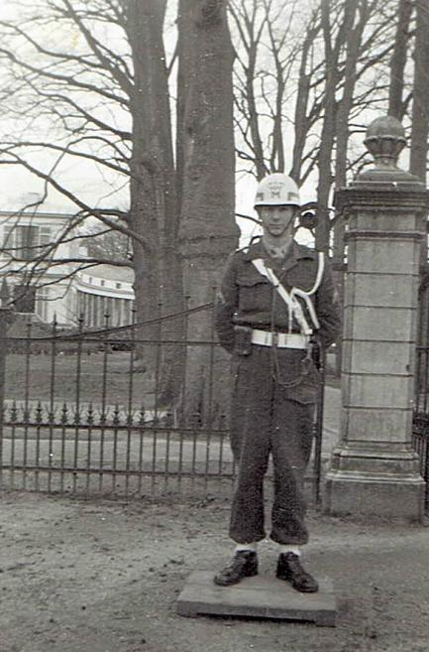
Ludolf Velting post Soest

Slide 29
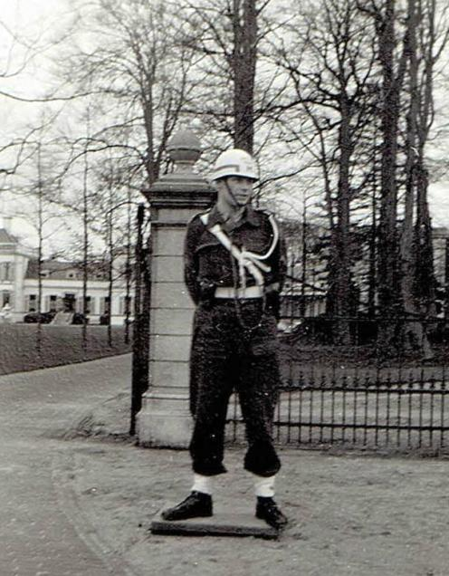
Theo Vermazeren post Baarn.
Overleden
17-5-2009

Slide 30
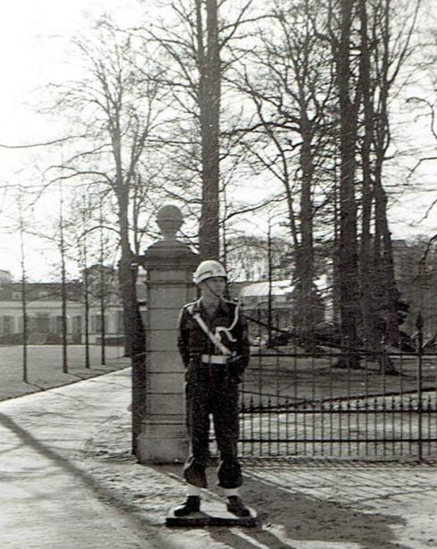
Sake Boersma, overleden 27-11-2002

Slide 31
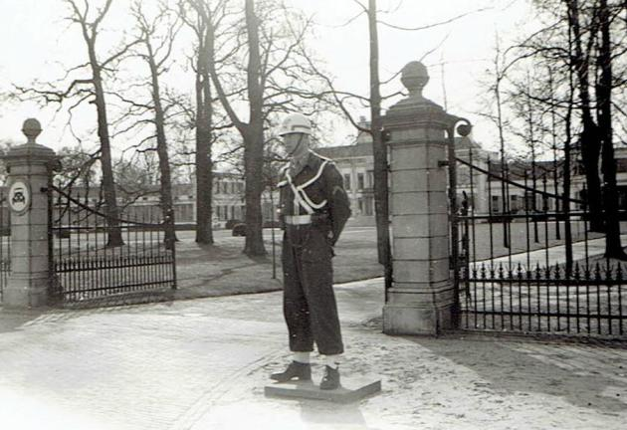
Piet Verdonk post Baarn

Slide 32
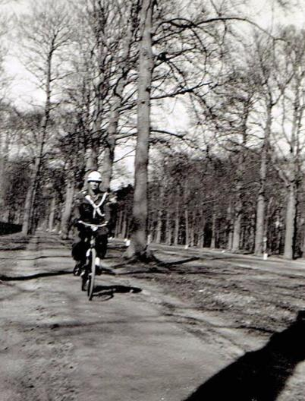
Terugkomend van post drie. Dat was een post aan de zuidzijde van de
van de Paleistuin.

Slide 33
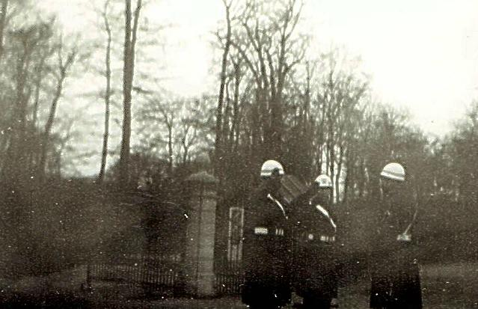
Het was een strenge winter van 1956-1957

Slide 34
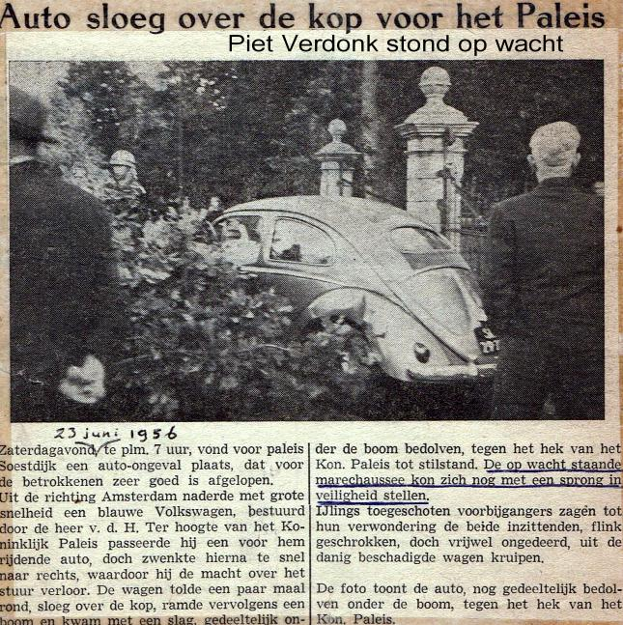
Het risico van een wachtpost direct langs een provinciale
autoweg. De auto belande op het plankje van de wachtpost.
Mijn hoofd is nog net zichtbaar.

Slide 35
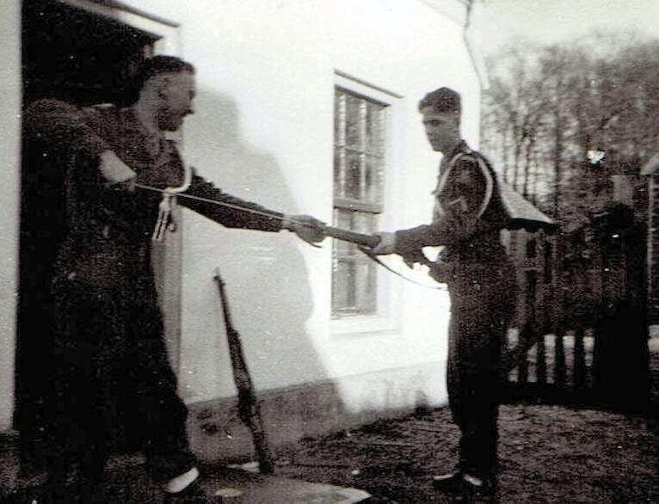
Onderhoud wapens.

Slide 36
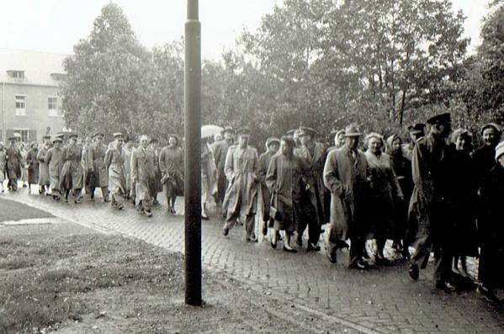
Een ouderdag op Soestdijk met een wandeling door de paleistuin. Op de volgende dia lopen we langs het zwembad.

Slide 37
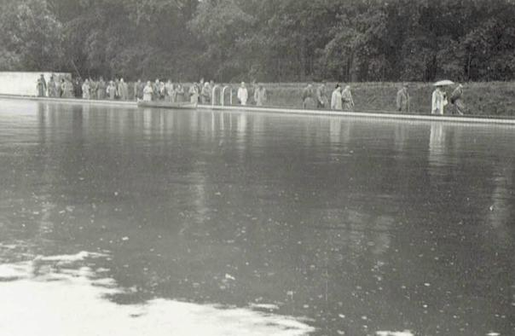

Slide 38
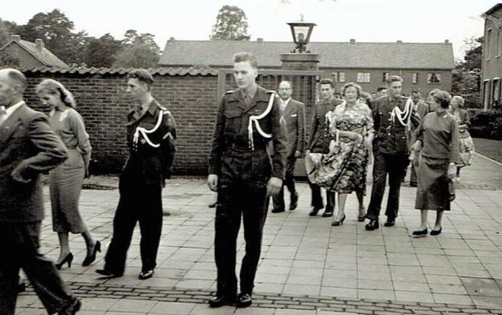
Op weg naar ons wagenpark met gepantserde voertuigen. Geheel links is mijn vader nog deels zichtbaar.

Slide 39
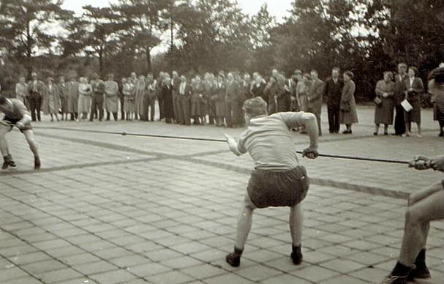
Een spel element op ouderdag.

Slide 40
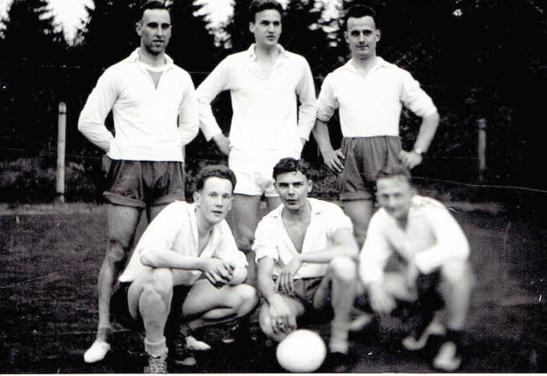
Volleybal team. Staande L-R: Piet Verdonk, Ies van Heusden en Sipke Eleveld overleden 10-3-1982. Geknield De Molmoncourt, Navest en Fr ans Otten, over leden 4-12-2003.

Slide 41
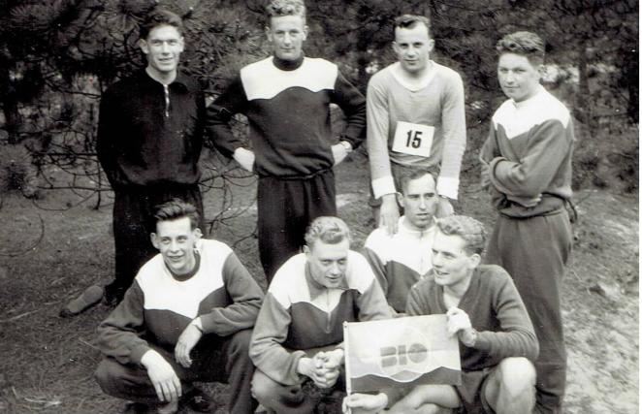
Wij namen deel aan hardloopwedstrijden. Staande van L-R: Delis, Zegers, Sprokkereef, Henk Venrooy, overleden in 1986. Geknield NN, Zwart, Piet Verdonk en Sake Boersma. Zie ook volgende dia.

Slide 42
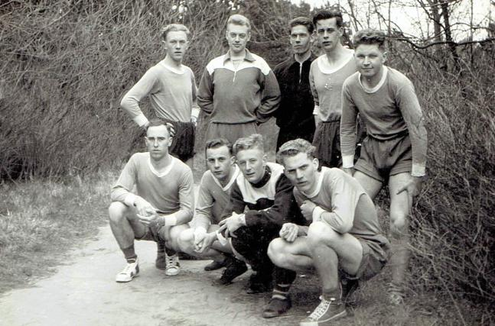

Slide 43
Algemene informatie. Brigadecommandant was adjudant Koeman, Hij werd in het jaar dat wij daar geplaatst waren bevorderd tot 1e luitenant. Plaatsvervanger was opper Reitsma. Onze wachtcommandant was Tilma. Tijdens de ceremoniëlendienst was het Willem van der Ent. Wij vormden een leuk ploeg. Ook deden we afwisselend een week dienst op de Zwaluwenberg, de Staf van de Prins te Hollandserading. In het weekend draaiden we diensten bij het paleis van van 07.00 uur tot 19.00 uur in de dag dienst aansluiten kwam de nachtdienst van 1900-0700 uur. Eén maal per veertien dagen naar huis. Vertrek op zaterdag na de lunch. Soms kon er een maandag worden toegevoegd. Wat zich op zaterdagochtend afspeelde voor vertrek met verlof was een naar gebeuren dat we daarom niet vermelden. In de Soestdijk periode van 13 maanden liep ik mijn eerste vier daagse,

Slide 44
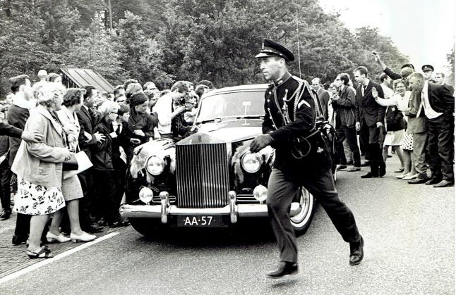
In 1965 van Amsterdam, voor assistentie naar Soestdijk. Men verwachte de aankondiging van de verloving Beatrix – Claus .

Slide 45
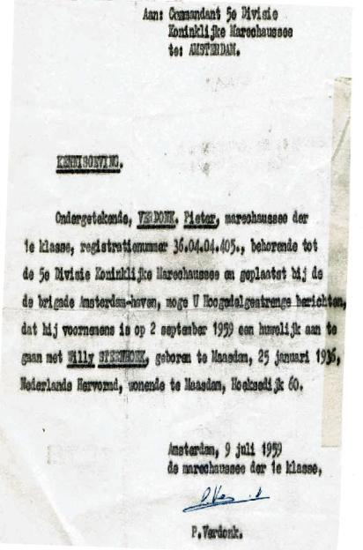
Na deze melding werd een onderzoek ingesteld naar de antecedenten van de a.s. echtgenote,

Slide 46
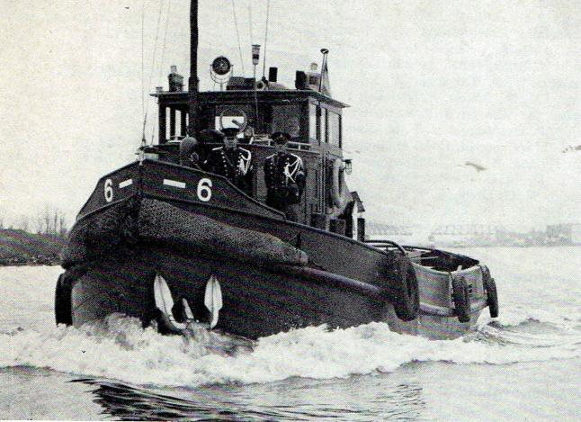
Het was een bijzondere ervaring met dit vaartuig de grensbewaking uit te voeren in de Amsterdamse haven.

Slide 47
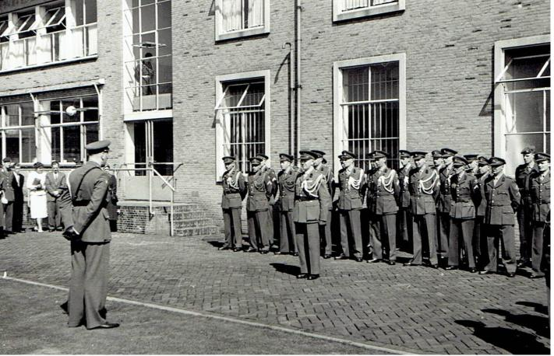

Slide 48
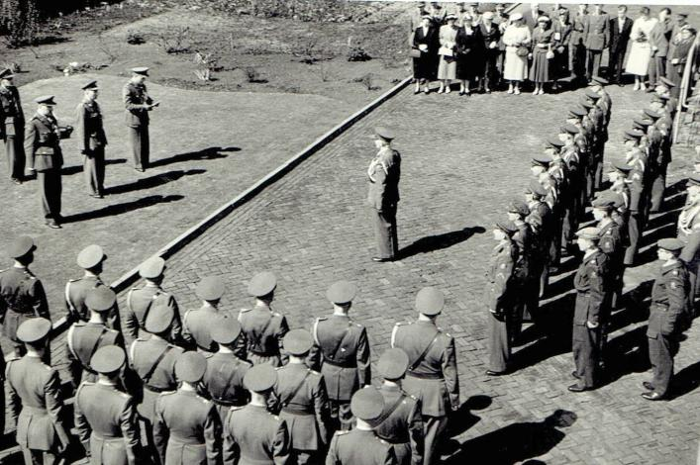
Luitenant de Jager heeft de aangetredenen gemeld.

Slide 49
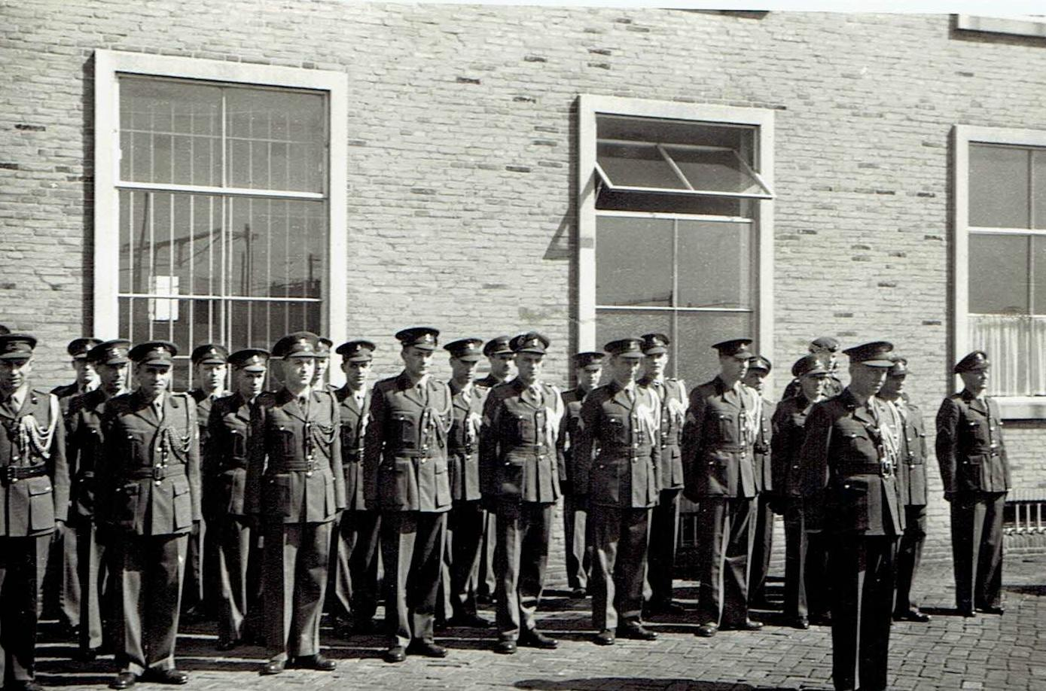
Commando overdracht.
Adj. den Hartog, Adj. Vogel, wmrI Groot, geheel rechts sgtI. de Lint

Slide 50
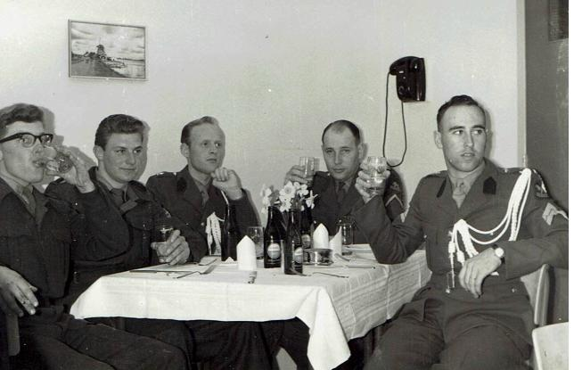
Twee dpl. Dekknechts Piet Kraakman, v.d. Voet en mijn persoon.

Slide 51
Inzet bij receptie’s: Li-Re: Bram de Zeeuw, de kok Eissing, de cantinebaas
Speets, een mess bediende, Klaas en ik.

Slide 52
Als jongste bediende kregen we nog al eens onderhoud voertuigen opgedragen.

Slide 53
Sake en ik met P. Th Koster. Roepnaam P.Th
Hij verzocht en kreeg een plaatsing
Suriname.

Slide 54
Wij, Klaas, Sake en ik waren op een kamer gelegerd die de naam kreeg de Gereformeerde kamer

Slide 56
Bij de vaartuigendienst waren dienstplichtige dekknechts ingedeeld. Een van hen , een bijzondere jongen, Piet afkomstig van Katwijk. Wij bezochten zijn verloving. Het was gezellig. Laatste trein terug.

Slide 57
Een zuigfles gevuld met sigaretten was zijn cadeau. Daar moest ons ketelbinkje heel wat verpakking voor doorworstelen.

Slide 58
Kerstfeest in het PMT in de Nes in Amsterdam. 1e links De Ruiter schuintegenover zijn verloofde, naast mij een sgt. van de Marine met zijn vrouw daar tegenover
Vader van het tehuis dhr. Keller

Slide 59
Na met succes aan een examen deelgenomen te hebben volgde op 10 november 1957 de bevordering tot marechassee der 1e klasse.
Op 11-1-1958 volgde de beëdiging tot zelfstandigopsporings- ambtenaar bij het Kantongerecht te
Amsterdam. Dat was voldoende om bij een officiële fotograaf deze foto te laten maken.

Slide 60
Eén van de vele reünies. Dit was op Amsterdam-haven. Willy met Sake Boersma en zijn vrouw Hannie Boersma.

Slide 61
Op 3/8/1963 overleed de brigade cdt
Amsterdam-
haven, de 1e Luitenant A de Zeeuw. Hij werd met militaire eer begraven

Slide 63
Ik maakte deeluit van dit peloton

Slide 64
Brigade Amsterdam en Amsterdam – bijstand.
Na de wachtmeestercursus per 8-5-1961 geplaatst bij de afdeling patrouille. Van 17-11-1962 tot 1-8-1968 bij de afdeling Justitie.
In 1968 naar de brigade Amsterdam-bijstand tot mijn plaatsing bij de brigade Schöppingen in de BRD per 17-11-1970. Hierna in 1974 terug naar de brigade Amsterdam en kort daarna voor de opleiding tot opperwachtmeester naar Apeldoorn. Een jaar later weer terug naar de brigade Amsterdam. In de zomer van 1975 geplaatst bij de afdeling- patrouille, als wnd. afdelingscommandant en per als commandant van deze afdeling gevestigd in het gebouw van De Nederlandschebank.

Slide 65
Tijdens mijn diensttijd op de brigade Amsterdam werd mij op 16-5-1967 de bronzen medaille voor 12 jr. trouwe dienst uitgereikt . Op de foto felicitaties van de vrzt. van de Nationaal Christen Onderofficiers Vereniging, de heer A. Augustijn. In 1963 was ik secretaris van de Afd. Amsterdam van de NCOV. Van 1965 tot 1970, i.v.m. ons vertrek naar Duitsland, maakte ik deel uit van het hoofdbestuur. Zie de dia’s over die periode.

Slide 66
Klaas en ik ontvingen de med. voor 12 jr. trouwe dienst

Slide 67
Co Overdracht 8-1-1964 Van kap. Moeshart aan Bosma

Slide 68
Informatie over deze foto op de volgende dia

Slide 69
De minister van Defensie werd door motorrijders van de marechaussee geëscorteerd, Eén van de marechaussee kwam ten val.. Minister Den Toom kwam zich naderhand in persoon op de hoogte stellen over de toestand van de gevallen motorrijder. Het letsel viel mee, De minister onderhield zich met het personeel met als resultaat dat de minister een vliegreis boven Neder land aanbood,, Dat gebeurde in twee gedeelten. Enkele namen van mensen op deze foto. R-L: ( de kleine man ) Han Lammers, Rudi ten Kleij, v.d. Dussen, Strijland, schuin achter hem Hoksbergen, geheel links Timmerman. Geteld van links ben ik de 8e pet, de 10e pet is Wubs

Slide 70
Koninginnedag 1964, De laatste parade die op deze dag in A msterdam op het Museumplein werd gehouden.

Slide 71
Opstelling op de Hobbemakade

Slide 73
In 1964 behaalde ik mijn eerste NSF diploma. Dat zou ik nog 7 maal herhalen. Deze sportieve prestaties werden door de overheid beloond met een klein percentage van de wedde Bij de 8e keer was dat ca. € 86,00

Slide 74
Voor het NSF diploma moest, ondermeer, gebokst worden. Zie ook volgende dia

Slide 76
De nevenstaande aanhouding werd verricht door de mars. Doornbos de en Lokven die op een binnen gekomen tip uitrukten op de fiets. De ontsnapte deserteur werd in de Pijp aangehouden en met handboeien achterop de fiets vastgezet aldus vervoerd naar de Munt.
Het dienen op de brigade Amsterdam kenmerkte zich door het enorme gevarieerde werk aanbod. Een aantal van die werkzaamheden zijn afzonderlijk vermeld in de Power Point presentatie met de naam Varia.

Slide 77
Een diefstal uit een militair magazijn kon worden opgelost. Vier verdachten, drie uit één gezin, wonende in de Jordaan, werden aangehouden. De bij huiszoeking aangetroffen ontvreemde goederen zijn inbeslaggenomen.

Slide 78
Ceremonièle diensten op het Paleis op de Dam

Slide 79
Een zonderling, zonnig gebeuren op een zonnige zondagmorgen, een jonge vader rent het bureau Raampoort binnen en vraagt om hulp omdat zijn vrouw in de voor de deur geparkeerde auto aan het bevallen is. Ik was nog net op tijd om het kindje op te vangen in een paar schone theedoeken. De Eerste hulp was gebeld, waren snel ter plaatse om de navelstreng af te binden. De vader liet ons die middag weten dat alles wel was met moeder en kind. Een dag later ontvingen wij het geboorte kaartje

Slide 80
Bureau Stadhouderskade

Slide 81
Tenue verbeterd ingeval van optreden bij rellen etc.

Slide 84
Toegang tot de brigade, Op de volgende dia ook de twee garages.

Slide 87
Enkele zakelijke informaties over ons verblijft in Duitsland. Woninghuur. Fl. 242,--per maand. Münsterstrasse 35 Schöppingen. De woning kwam per 10-12-1970 beschikbaar. Wie waar woonde zie voorgaande dia.
Wij waren administratief ingedeeld bij de 2e groep geleide wapens Wij deden inkopen via een belasting vrijewinkel, gevestigd op het legeringskamp te Schöppingen. Ook de auto werd zonde de BTW belasting gekocht. Indien 3 maanden voor terugplaatsing naar Nederland gekocht kon deze belasting vrij worden ingevoegd.
Zie de laatste dia’s. Voor het tanken werden ons benzinebonnen beschikbaar gesteld. Tanken bij BP pompen voor 0.15 Duitse mark per liter. Een Nederlandse school voor basis onderwijs was gevestigd in Schöppingen. Annemarie ging in het laatste jaar van ons verblijf
in Enschede naar het voortgezet onderwijs. Deze kinderen werden vervoerd met een schoolbus. Op de basisschool gaf de legerpredikant Godsdienst les. Kerkdiensten werden gehouden in het militair tehuis. Zie onder staande twee dia’s.

Slide 91
Li-Re wmrI Cor de Haas, Generaal Meijer en mar Olde Riekerink

Slide 92
CMar op bezoek
Li-Re: Gen. Meijer, ow. Maasdam, aoo. Mobach, maj. van Lier, mars. Olde Riekerink, Vosselman en wmrI Verdonk.

Slide 93
wmrI W . van Hell en Ow J. Maasdam

Slide 94
De Nike raketten in een paraatheid stelling

Slide 96
Deze en volgende drie dia’s bezoek Prins Bernhard

Slide 97
Ereposten: sgtI. Jansen en kplI. Goosse. Betreden Off.mess, volgende dia verlaten mess

Slide 101
Commando overdracht C 2 GGW Kol. Geschiere aan Kol. Kasteleijn Parade C Overste Ruseler & adj, Ltn. Ens

Slide 103
Detachement usa militairen. Ereposten wmrI Verdonk en marI Olde Riekerink.

Slide 104
Plaatselijke Politieman Robert Bruns en Nico de Vries. Samen op dienst tijdens de avondvierdaagse

Slide 105
Naast deze en andere manieren van samenwerking, was daar ook een informeel contact. Zie volgende dia’s Deze foto dienst in 1974 bij de avondvierdaagse Robert Bruns Mijwaart en Verdonk

Slide 108
Polizei Ahaus. Haupt kommissar Otting en Brigade commandant Pijnacker. Mar. Sterenborg in het midden

Slide 109
Op de achtergrond
Polizei ober kommissar

Slide 110
De stemming kwam er goed in.

Slide 113
Op zondag morgen 08.00 uur deze aanrijding met dodelijke afloop . De bestuurder Fulton een Amerikaans militair op weg voor zijn dienst.

Slide 114
Bij sommige onderzoeken werd ook dienst gedaan in burger kleding.

Slide 115
Deze donker gekleurde Nederlandse militair
werd verdacht van handel in verdovende middelen

Slide 119
In de Schöppingen periode had ik contact met Rudy Kellerman een Duitse politieman uit Burgsteinfirt. Hij beschikte over een vliegbrevet zo kon het gebeuren dat ik met hem Schöppingen en omgeving uit de lucht kon observeren. Zie deze en volgende twee dia‘s

Slide 120
De vlucht werd gemaakt van een vliegstrip tussen Borghorst& Emsdetten

Slide 121
Overleg met de wnd. brigade- commandant ow.
Bertus de Jong.

Slide 122
Deze en volgende dia bezoek aan het “ijzerengordijn”.

Slide 124
O.O. mess bestuur op bezoek t.g.v. uitreiking 12 jr. trouwe dienst aan wmrI Kosten. In midden sm Goortveld en sm Bol. Resp. vrtz. en lid.

Slide 125
Plaatsing bij de Brigade Schöppingen op 17-11-1970. De brigade maakte deel uit van het District Kmar in de BRD. De staf was gehuisvest in Greven. De brigade was toegevoegd aan de 2e Groep geleide wapens van de Koninklijke Luchtmacht. Deze groep bestaat naast het verzorging- squadron uit vier operationele squadrons: 220 te Schöppingen, 221 te Erle; 222 te Nordhorn en 223 te Rheine. Het bewakingsgebied omvat circa de Kreisen: Ahaus, Steinfort, Coesfeld, Borken. Recklinghausen en het Graafschap Bentheim in Nieder Saksen. De overigen kreisen in Noordrijnland - Westfalen.
Op 17 juli 1974 werd ik overgeplaatst naar de Brigade Amsterdam om in dat najaar deel te nemen aan de opleiding voor opperwachtmeester te Apeldoorn.

Slide 126
Op 14-6-1974 was ons onvergetelijk afscheidsavondje. Hier worden wij toegesproken door de brigade cdt. Pijnacker.

Slide 127
Willy ontvangt bloemen van Pijnacker. Rechtsonder wmrs Kosten en geheel rechts Liefting
die mij afloste.

Slide 128
Woorden van dank voor mij met cadeau.

Slide 129
Door de korporaal kok Steintjes was een geweldig koud-buffet gemaakt.

Slide 135
Nijboer en Mijwaart verzorgden deze avond. Hulde!

Slide 138
Anneke en Eddy Broekhuis Onze buren op nr. 37

Slide 139
Dansje met ….Mw. Nijboer, rechts …Mw. Weegink

Slide 140
Dansje met Gre Sterenborg

Slide 141
Dansje met de buurvrouw van nr. 35. Haar man Weegink
rechts inbeeld.

Slide 142
Mijn woorden van dank aan een ieder.

Slide 147
Een belangrijke taak is de beveiliging van de waardetransporten. Zie de volgende twee foto’s.

Slide 150
Soms verloopt een transport niet volgens planning. Wmr. Groot was cdt. Op de foto: rechts mar. Reinders, links mar. Nieuwenhuis, respectievenlijk Josje en Smile

Slide 152
Ingebruikneming verbouwde afdeling in de bank. District Cdt. De Wit bedankt de heer Seurmondt voor diens medewerking.

Slide 153
Onderdirekteur Mr. U. Suermondt en Ing . Van Herpen bestuderen luchtfoto’s van bank vestigingen .

Slide 154
E.A.I van de Genie Amsterdam bewondert de nieuwe wapenkamer met de hrn Suermondt en Cornegoor.

Slide 155
Jaap Vet, de kunstenaar van het portret wordt bedankt

Slide 157
Een gebaar van dank aan mr. Suermondt voor de medewerking van de verbouwing van de zithoek. Hem werd een zelfportret overhandigd. Geschilderd door Jaap Vet

Slide 159
Divisie Cdt Kol Schipper in gesprek met de uitvoeders,

Slide 160
Opening Nieuwe zithoek

Slide 161
Ingebruikneming van de bar. Van Li-Re: Piet Verdonk; Sietsma en Lamot.

Slide 171
De afdeling Algemene Politiedienst was gevestigd aan het Oosteinde nr. 6, in De Nederlandschebank. De toenmalige afd. cdt. Aoo Piebe Bosma woonde er naast. Later werd diens woning bij de afdeling betrokken. Naast de waarde transporten werden diensten verricht op het Paleis op De Dam en bij vlootbezoeken. Veel tijd werd besteed aan nalatige ter inlijving, ongeoorloofd afwezige militairen en deserteurs. Ook werden gerechtelijke bescheiden van de Krijgsraad betekend. In de zomermaanden werd samen met de usa militaire politie gepatrouilleerd in de binnenstad i.v.m. vele in Duitsland gelegerde Amerikaanse verlofgangers. De Nederlandschebank was van oudsher gevestigd aan de Oude Turfmarkt nabij het Muntplein. Op de hoek van de Nieuwe Doelenstraat en De Turfmarkt was toen de afdeling gevestigd. De eerste waarde transporten vonden plaats met volkswagen busjes als begeleidende voertuigen. Later werden het degelijk gepantserde voertuigen. Steeds met escorterende motorrijders. Van al deze diensten getuigen de onderstaande dia’s.

Slide 173
Personeel van de afd. Li-Re: Piet Verdonk, Willem Messink, Siem de Wilde, H.M. Ottenhof, B.H. ter Beest, F. Mossel, G.A. Hendriks, H.J. Gillis, H.E. Woldring, H. Spijkerman, W.L. Bosman en J. Dries

Slide 174
Bij de toegang tot de afdeling

Slide 175
In de garage van de Bank bij één van de gepantserde auto’s.

Slide 176
Op 18 december 1981 is dr. J. Zijlstra als president van De Nederlandsche Bank N.V. afgetreden. Ter gelegenheid daarvan werd een orgelconcert gegeven in de Nieuwe Kerk te Amsterdam.
Op onderstaande dia’s: De district Cdt. De overste Rademaker bezocht de receptie. Onder het toeziend oog ven Dhr. Suermondt werden de ver bindingen beproefd. Door de wmrI G. Sevink en de mars. Hendriks, Dalemans en Bontjema werden “hand en span diensten “ verricht. Als herinnering ontvingen zij een stropdas.
Kort daarna werd onze afdeling bezocht door de opvolger van dr Zijlstra, de heer dr. Duisenberg

Slide 181
Opgejaagd door een ontvangen tip waarbij een deserteur zijn verblijfplaats werd medegedeeld deed zich deze dodelijke botsing voor. Ik werd opgeroepen voor de Krijgsraad te getuigen. Er volgde een voorwaardelijke veroordeling met een geldboete van fl. 300,-- De chauffeur was Charlie Lamot.

Slide 182
De inhoud van deze telex spreekt voor- zich.

Slide 183
Afscheid van Sietse Sietsma.
Zie ook volgende 3 dia’s

Slide 187
Bezoek van de delegatie Gem. Politie bureau Lijnbaansgracht onderleiding van commissaris G.J. Toorenaar.

Slide 189
Van Li-Re: adj. v.d.Graft; H.I.v.P Elout; I.P van Dijk; I.P van Schaik en H.I.v.P Hoekjan. Later gevolgd door een tegenbezoek.

Slide 190
Adjudant van der Graft met pensioen.

Slide 192
Van Li-Re: Hans Korunka, Gerrit Sevink, A. Moen dr. W. Duisenberg

Slide 197
Mijn afscheid van de afdeling, kort voor mijn vertrek naar de Libanon per 19-5-1982. Toegesproken door mijn brigade commandant Jan Schultze Kool. Een uitgebreide receptie volgde zie de ruim 20 dia’s.

Slide 199
Namens de afdeling sprak Gerrit Sevink

Slide 201
Van re-li: Hitz, de Wilde, Oerlemans, Bontjema en Schultze Kool

Slide 202
Van re-Li: Willem Dekker, Klaas van Diermen en Hans Korunka.

Slide 204
Woorden van dank

Slide 205
In het midden, onderdirecteur DNB Mr. Udo Suermondt

Slide 206
Tegenover mij Dhr de Wit Hoofd beveiliging DNB, voormalig Distr. Cdt Kmar. Geheel links dhr. Hendriks van Paleis op de Dam.

Slide 207
Baron van Til van Heineken contact persoon militairen verkoop punten

Slide 208
Dhrn. Keetman en Ubels van militairezaken van de gem. Amsterdam. Keetman op vele receptie s aanwezig leest een gedicht voor. Tekst hierna in afzonderlijke dia.

Slide 211
Hr. de Haan DNB met wie een wekelijks contact was i.v.m. de planning van de transporten.

Slide 212
De heer Grolle secretaris archief DNB o.m. belast met het munten kabinet

Slide 213
De heer Jo Tjaden, intendant Paleis op de Dam

Slide 214
Sportinstructeurs Kon. Marine Amsterdam. Midden adjudant Heinz. Trainingen en examens NSF proeven.

Slide 215
Dhr. Wijngaarden Ontspanningsorganisatie DNB

Slide 216
Mw. De Jong Toezichhoudster schoonmaakdiensten DNB

Slide 217
Ltz 1e kl. Vos, chef operatièn, onder meer belast met de vlootbezoeken.

Slide 218
Dhr. Willems en in de deuropening Vlietstra van Joh. Enschede

Slide 220
Dhr. Herzelenberg, Technische dienst DNB

Slide 221
Opleiding tot opperwachtmeester october 1974-31-10-1975.
Van 18-18-1975 t/m 20-8-1975 een vormingsdagen in het Vormingscentrum D e Vlasakkers te Amersfoort. Aanwezigen van links naar rechts en van achteren naar voren:
P. Brugman, ds. Zijp, J.Eggink, W.Dijkman, K.Jansen, R.Martijn, B. Dunsbergen, Aalmoezenier Jansen, L.v.Eee, B. Francis, Tj. Wieringa, H. Haverkotte, L.v.d.Velde, P.Orij, A.Kuiperes. Aalmoezenier Stokman, W. Renkema, W. Rosier, I.v.Heusden, L.Moorlag, R.v.d.Put, P. Verdonk en G.v.Ommeren.
M. Termont, K.Bogert, K.v.Diermen, A.d.Raat, W.v.Ekeren, A.Tevooren. M.Gremmen en T. Winters.
F. Beerman, D.Brokaar, W.Piersma, F. Veene, A . De Boer en S.Kamp
Afwezigen: De Mol Moncourt, Vels, v Garderen. V.d.Kamp, v.d.Veer.
Zie volgende dia.

Slide 223
Bivak

Slide 225
Er voltrok zich een treinkaping; een gijzeling van een schoolklas en inval bij het Indonesisch consulaat te Amsterdam. Tevens was er een dreiging voor het hoofdbureau van politie in Amsterdam . Deze foto is bij dat hoofdbureau
Mar. Pijper en wmr. Osse-meijer. Brigade Valkenburg en Rotterdam – Luchthaven.

Slide 226
Ook in Almelo moest bijstand worden verleend vanwege een dreiging bij UCN fabriek aldaar. ( uranium verrijking, project prof. Kistenmaker )

Slide 229
District sportdag

Slide 231
Prijsuitreiking door majoor van Lier

Slide 232
Door adjudant D.v.d.Spek worden den aanwezigen gemeld bij majoor de Wit, district cdt.
Ter gelegenheid van de medaille uitreiking, voor 24 jaar trouwe dienst, aan de opperwachtmeestersKlaas van Diermen en Piet Verdonk. Zie de volgende dia’s van deze plech- tigheid.

Slide 234
De beschikking wordt voorgelezen door de brigadecommandant
Kapitein Boschman

Slide 236
Toespraak door Maj00r De Wit

Slide 237
Felicitaties door echtgenotes

Slide 238
Felicitaties door Boschman. Zie ook volgende dia

Slide 240
Felicitaties van mijn afdelingscommandant
v.d. Spek

Slide 241
Dirk zijn toespraak bleef niet bij woorden.

Slide 242
Veel felicitaties volgden. Zie hierna

Slide 243
Jaap Vet schilderde het familiewapen Verdonck

Slide 245
Het gezin en mijn moeder deelde in de vreugde.

Slide 246
Dhr. Keetman, ambt. militaire zaken gem. Amsterdam met een gedicht

Slide 247
Vooraan Van Zaanen Gem. Politie Amsterdam. De overige heren vormen een delegatie van De Ned. bank

Slide 248
Op deze en volgende dia’s genodigden en personeel van de briagde.

Slide 251
Willem Rosier uitreiking 24 jr. tr. dienst medaille in een ruimte van het Districtbureau aan de Kloveniersburgwal.

Slide 253
Uitreiking werd verricht door major van Lier

